Slide 1

编程题目与文本分析
——基于编程习题文本的语言模型构建与应用

Slide 2
Catalogue：
Abstract
Data Collection
Exploratory Data Analysis
Machine Learning
Data Visualization
Experiment

Slide 3

Abstract：
根据课程安排与实际，我们决定对编程题的文本应用语言模型进行分析，通过收集数据训练模型，进而对编程题目的以下几个方面进行度量：
- 题目难度
- 题目受欢迎程度
- 题目文本风格：
- 二次元程度
- 学术程度
- 文学程度
- 上流程度
- 翻译腔程度
- 用例丰富程度

Slide 4
Data Collection：
我们将从开放NLP数据集下载，或使用Python爬虫进行训练数据的收集
数据来源：
- 乐扣中文 leetcode-cn.com
- 萌娘百科 zh.moegirl.org
- 南京大学中文学术资源 kiss.casb.nju.edu.cn
- 中文NLP数据集 www.cluebenchmarks.com
- 其它开源数据集 www.github.com

Slide 5
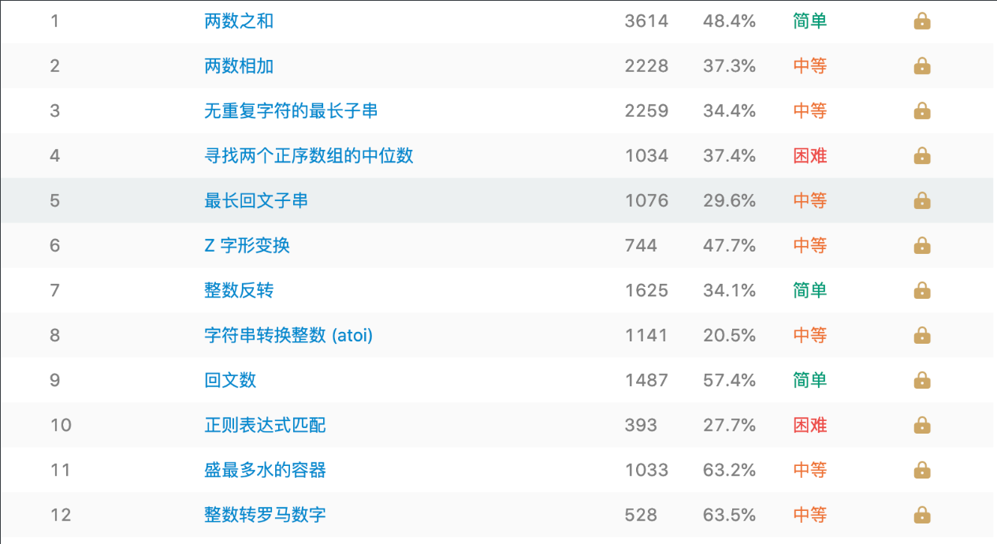
Exploratory Data Analysis：
Leetcode 数据：
从Leetcode网站上获得的信息包括：
- 题目的中文描述（包括题干和用例）
- 题目的点赞数量
- 题目的难度分级（离散的难度评级）

Slide 6
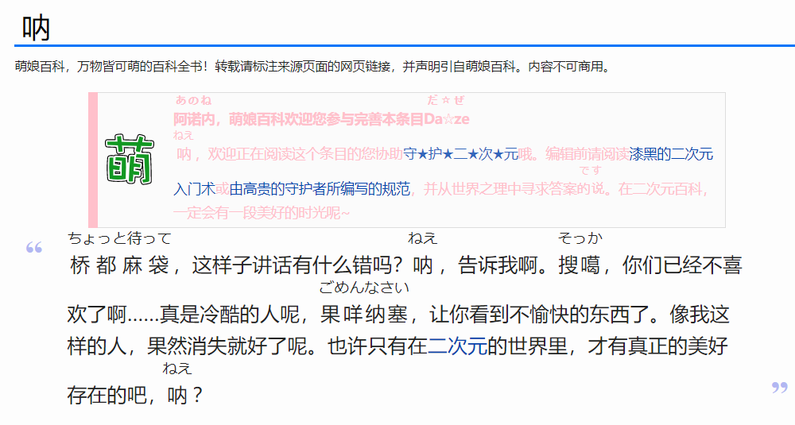
Exploratory Data Analysis：
其他文本数据：
从其他文本中获得的信息包括：
- 以萌娘百科为代表的二次元文本
- 以中文文学著作为代表的文学文本
- 以中文学术资料为代表的学术文本

Slide 7
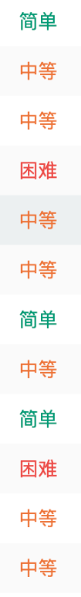
Machine Learning：
题目难度分析模型
关于题目难度分析，只可能是粗略的、基于渐层语义信息的分析。
如果我们的模型可以完全正确的分析任何题目的难度，这首先要求我们的模型可以将所有题目的答案写出来，这自然也包括需要不确定多项式时间的问题，因此我们所解决的问题可以视作这类问题的规约，也就是说，学习精确的模型是一个NPC的问题。
因此，我们不尝试训练精确判定的模型。
我们首先在leetcode数据集上，使用无监督学习word2vec实现从中文到词向量的转换。
然后使用时间序列分析LSTM进行监督学习，模型的输入是由词向量表示的问题，输出是题目的难度。这是一个监督学习问题，因为我们已经从leetcode网站获取了人工的评分结果。
使用工具
- gensim: NLP工具包
- jieba: 中文分词工具
- pytorch: 用于神经网络的搭建

Slide 8
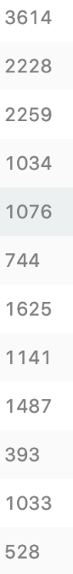
Machine Learning：
题目受欢迎程度分析模型
我们将 Leetcode 网站中的“点赞数量”作为评价题目受欢迎程度的依据。
然而，值得注意的是。Leetcode 网站的点赞是受到时间影响的，前面的题b被更多人看到，因此点赞数量普遍较高，后面的题目被看到的次数少，因此点赞数量普遍较低，我们需要抵消这种影响。
我们使用简单的多项式回归学习出整个题目列表中，题目编号和点赞数量的关系。
注意，为了防止过拟合，我们使用容量较小的模型，目标仅为学习出大致趋势，而不认为题目编号和点赞数量有其他内在的关系
接下来，我们用样本原本的点赞数量减去模型的预测值，作为评级题目受欢迎程度的度量

Slide 9
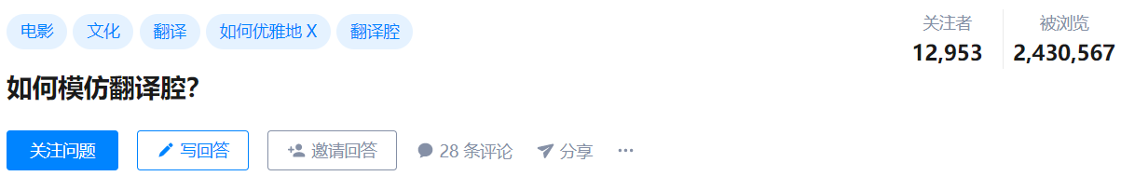
Machine Learning：
题目文本风格模型
二次元程度：收集来自萌娘百科的二次元文本和中文语料集中给普通文本，使用LSTM训练二分类模型，进而对题目的二次元程度进行评估。
学术程度：同样适用LSTM模型训练，学术文本从中文学术论文中采样。
文学程度：同上。
上流程度：检查题目中的词语，统计文本中出现奢侈品等昂贵物品的数目，作为评价上流程度的度量。
翻译腔程度：样本来自知乎问答：如何模仿翻译腔https://www.zhihu.com/question/24140466/answer/85033222作为评价翻译腔程度的度量
用例丰富程度：以测试用例的数目作为评价标准

Slide 10
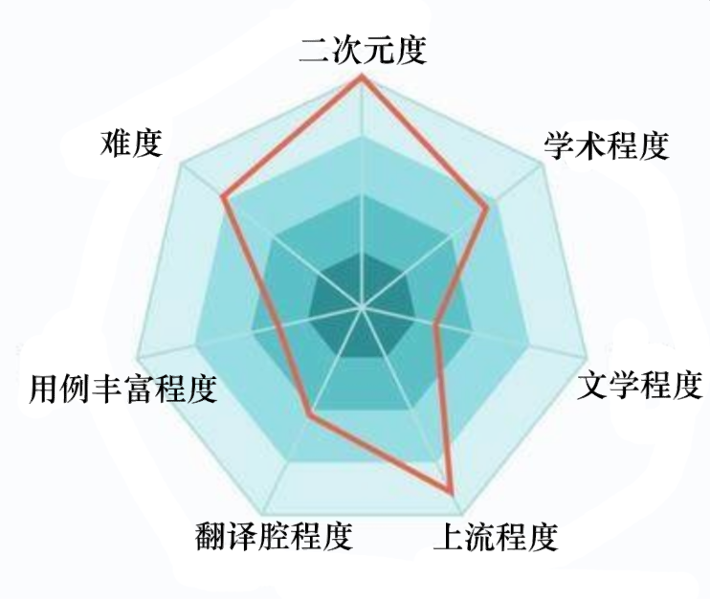
Data Visualization：
我们将使用Python的数据可视化工具对所获取和产生的数据进行可视化，进而对数据进行更好的处理与展示
如使用雷达图直观展示题目的文本风格等

Slide 11
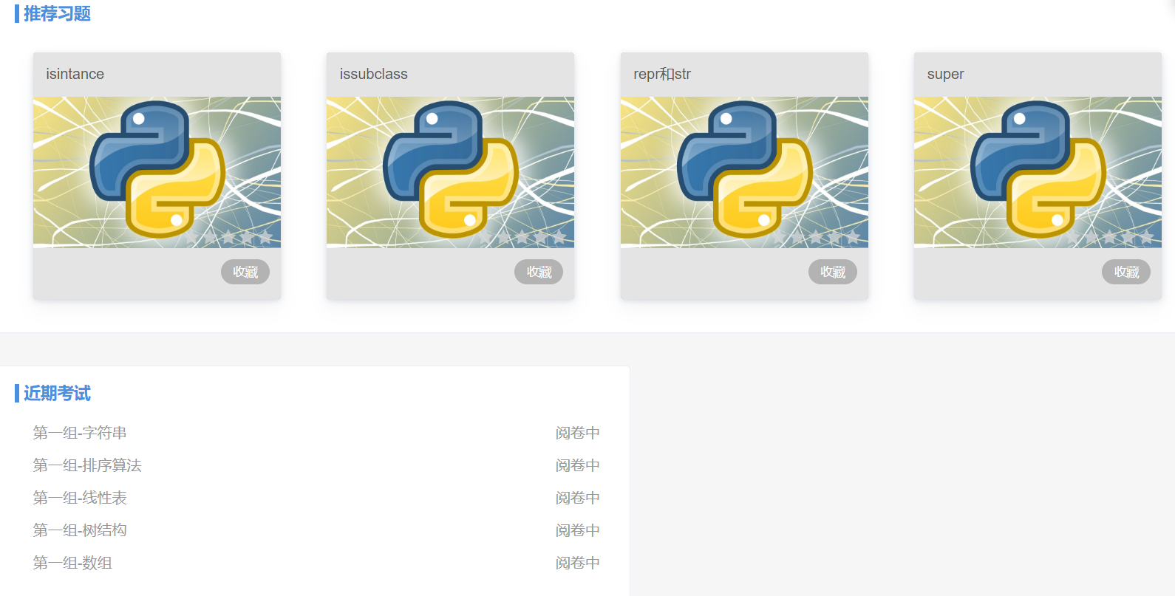
Experiment：
最终我们将在数据科学课程中的200道Python题目中应用模型进行实验，对题目文本进行分析获得结果

Slide 12
谢谢观看

